Slide 1
به نام خدا
پیاده سازی مساله فروشنده دوره گرد با استفاده از الگوریتم ژنتیک
بنفشه خزعلی
9608964

Slide 2
تعریف دیتای اولیه :
Npop = 40; %number of population
Pc = 0.9 ; %percent of crossover
Pm = 0.1; %present of mutation
Maxiter = 120; %number of iteration
Nvar = 11; %number of cities

Slide 3
تولید جمعیت اولیه تصادفی :
10 | 1 | 5 | 3 | 4 | 6 | 2 | 7 | 11 | 9 | 8
کروموزوم
ژن

Slide 4
عملگر crossover :
روش ایجاد :
چرخ رولت
به والدی که بهتر است شانس بیشتری برای انتخاب شدن می دهیم :
4 | 3 | 2 | 1
0.4 | 0.3 | 0.2 | 0.1
0.4 | 0.7 | 0.9 | 1

Slide 5
تولید فرزندان CROSSOVER :
تقاطع تک نقطه ای
والد 1 | 3 | 5 | 1 | 2 | 4
والد 2 | 1 | 2 | 4 | 3 | 5
فرزند 1 | 3 | 5 | 4 | 3 | 5
فرزند 2 | 1 | 2 | 1 | 2 | 4

Slide 6
استفاده از تابع Unique :
فرزند اول | 1 | 2 | 4 | 3 | 5
فرزند دوم | 3 | 5 | 1 | 2 | 4

Slide 7
عملگر mutation :
شیوه انتخاب والد تصادفی است .
شیوه تولید فرزند mutation به روش Swap است.

Slide 8
ادغام :
New population = old population + crosspop + mutpop
در این مساله جمعیت جدید 80 است.

Slide 9
Selection یا انتخاب :
انتخاب 40 جمعیت اول ( در قسمت اول فرزندان را بر اساس بهترین fitness مرتب کردیم.)
پایان یک دور از حلقه اصلی
به تعداد تکرار مورد نظر ادامه میدهیم (120 بار)

Slide 10

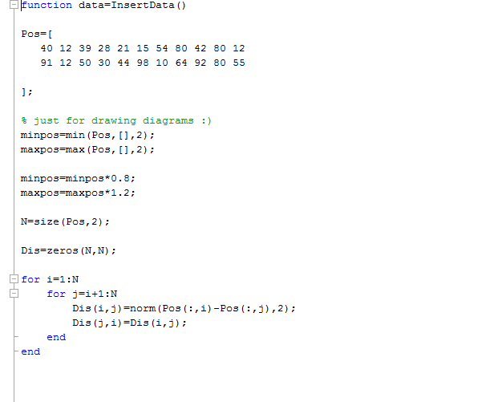
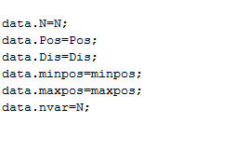
مرحله InserData :
ذخیره داده های اولیه در data structure

Slide 11
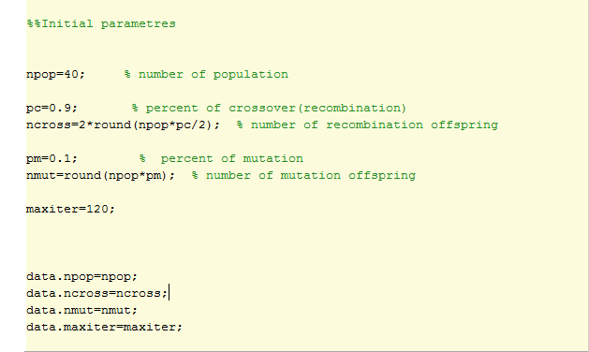
تعریف پارامترهای اولیه :

Slide 12
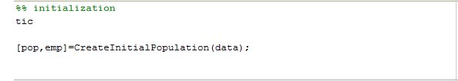
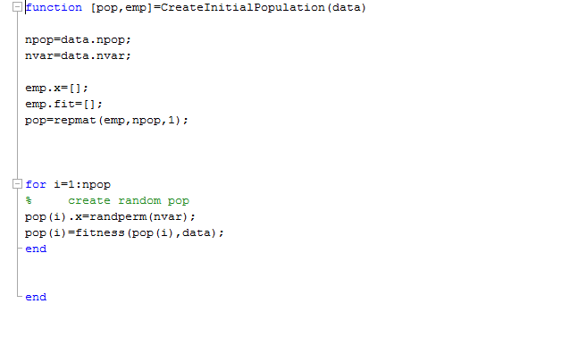
تولید جمعیت اولیه :

Slide 13
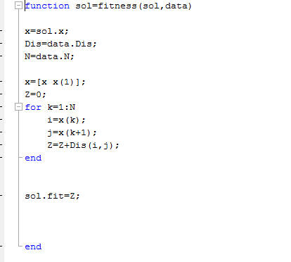
Fitness :

Slide 14
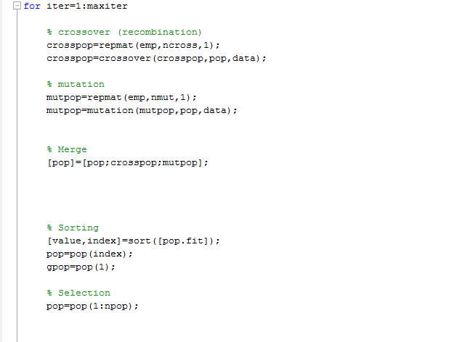
حلقه اصلی برنامه :

Slide 15
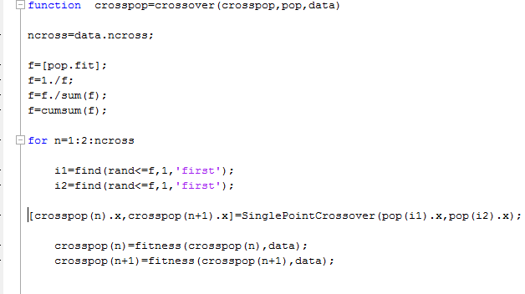
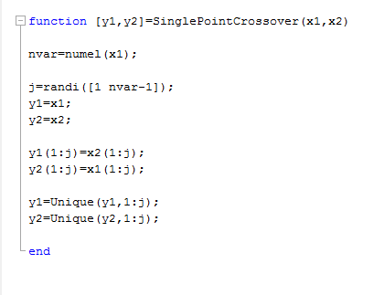
عملیات crossover :

Slide 16
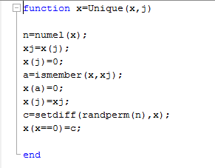
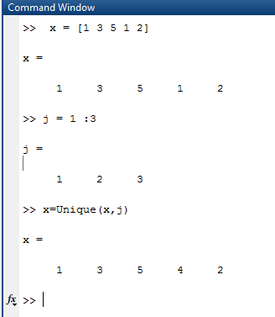
استفاده از تابع Unique برای رفع مشکل 1-point crossover :

Slide 17
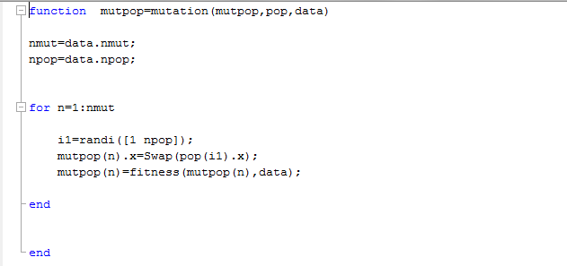
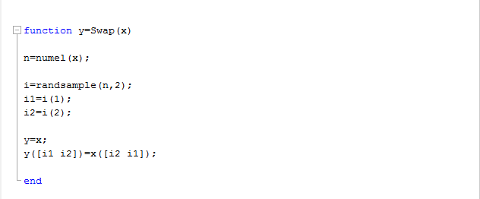
عملیات Mutation :

Slide 18
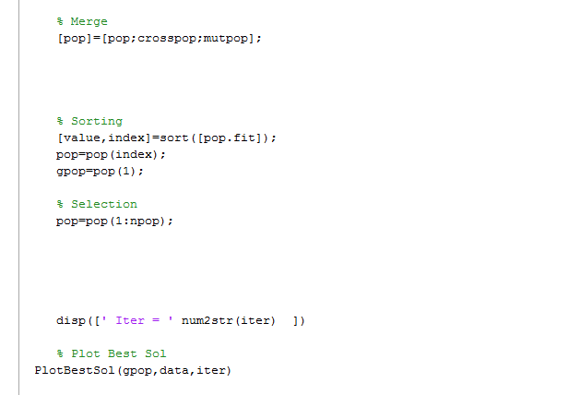
ادامه حلقه :

Slide 19
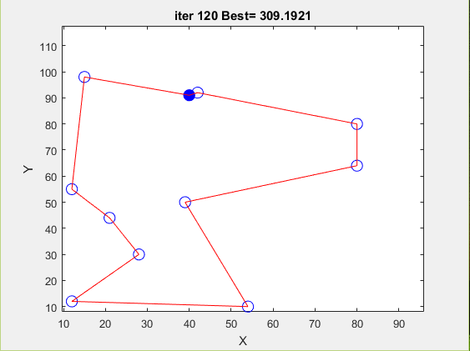
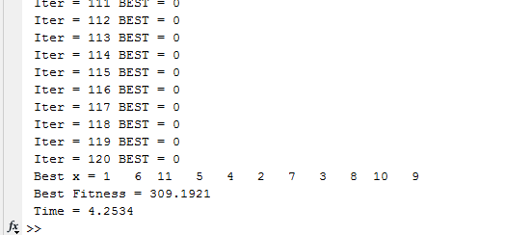
نمایش نتیجه :

Slide 20
Summery :
Presentation | permutation
Recombination | 1-point cross over
Recombination probability | 90%
Mutation | Swap
Mutation probability | 10%
Parent selection | random
Survival selection | 40 first
Population size | 40
Number of offspring | 40
Initialization | Random
Termination condition | End of iter

